Slide 1
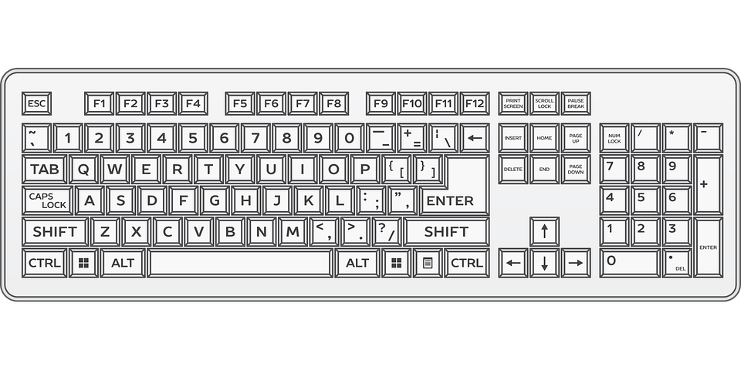
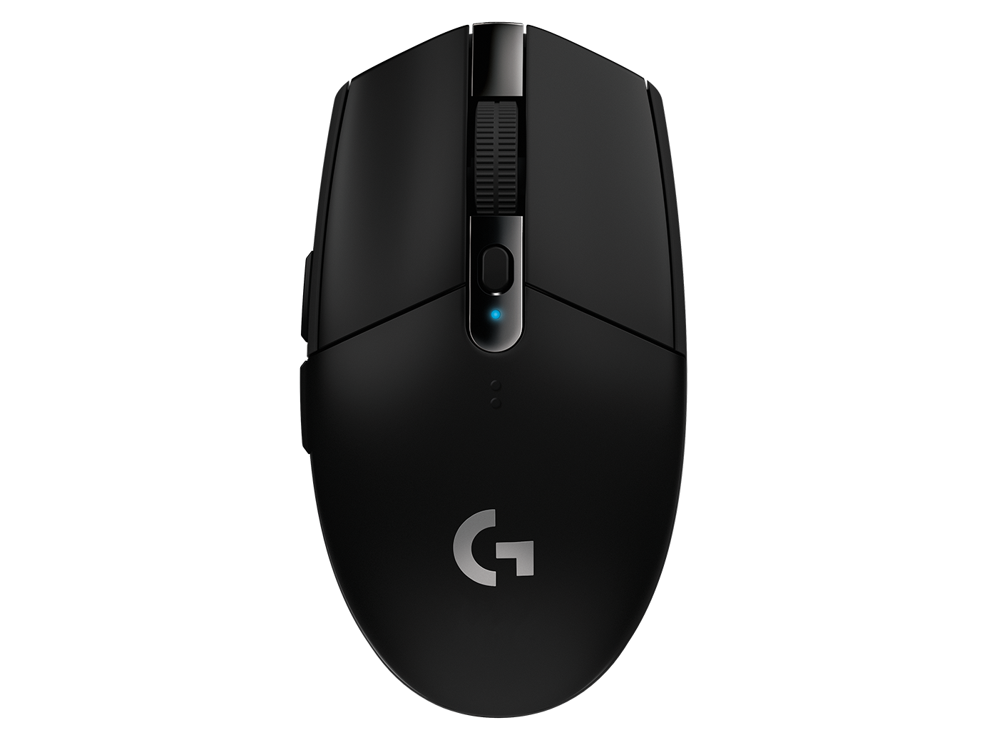
조작법
번호 | 키 | 결과
1 | WASD | 플레이어 상하좌우 이동
2 | AD | 캐릭터 방향 전환
3 | SPACE | 상호작용
4 | Tab | 게임 상태창
5 | T | 함정 설치
6 | 좌클릭 | 디
3
1
5
2
4
6

